Slide 1
POLITYKA ADMINISTRACYJNA formy polityka rozwoju
Małgorzata Giełda
Zakład Nauki Administracji UWr

Slide 2
FORMY I POLITYKA ROZWOJU
Prawne formy działania administracji publicznej
Formy wyrażania polityki publicznej
Polityka rozwoju

Slide 3
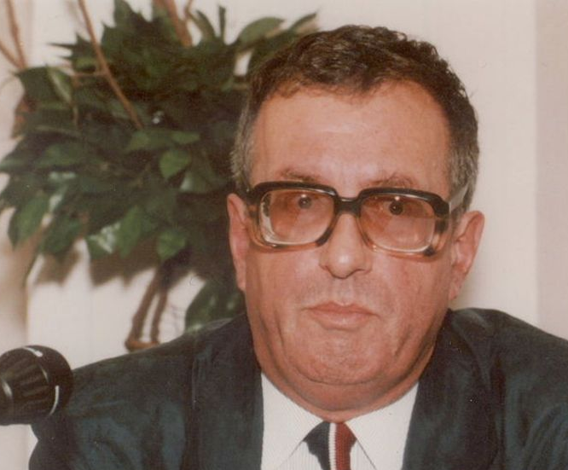
PRAWNE FORMY DZIAŁANIA
ADMINISTRACJI PUBLICZNEJ
FORMY DZIAŁANIA ADMINISTRACJI
to takie rodzaje zachowań
i ich rzeczowe rezultaty,
przez które działania administracji, niezależnie od swojej materialnej treści, przejawiają się w obszarach:
swych funkcji,
postępowania
(i) skutków prawnych.
Janusz Łętowski
(1939-1999)

Slide 4
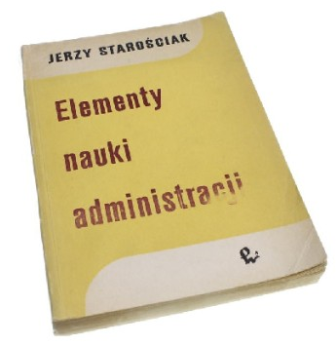
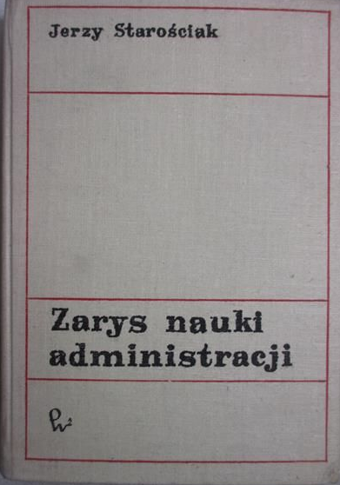
PRAWNE FORMY DZIAŁANIA
ADMINISTRACJI PUBLICZNEJ
PRAWNA FORMA DZIAŁANIA
to określony przepisami prawa
typ konkretnej czynności organu administracyjnego,
czyli dopuszczony prawem środek
zastosowany przez administrację
dla załatwienia określonej sprawy
Jerzy Starościak
(1914-1974)

Slide 5
PRAWNE FORMY DZIAŁANIA
ADMINISTRACJI PUBLICZNEJ
PRAWNA FORMA DZIAŁANIA
wg. J. Starościaka
SFERA ZEWNĘTRZNA SFERA WEWNĘTRZNA
Działania organów adm. pub.
wobec osób i jednostek organizacyjnych
Prawne formy działania:
Przepisy ogólnie obowiązujące
Akty administracyjne
Porozumienia administracyjne
Umowy
Działalność społeczno-organizatorska
Działalność materialno-techniczna
Działania organów adm. pub. wobec podmiotów w ramach jej struktury
Prawne formy działania:
Akty generalne stosowania prawa
Polecenia służbowe
Czynności materialno-techniczne

Slide 6
PRAWNE FORMY DZIAŁANIA
ADMINISTRACJI PUBLICZNEJ
PODSTAWOWE PRAWNE FORMY DZIAŁANIA
(współcześnie)
akty administracyjne
(decyzja, koncesja, zezwolenie, licencja)
akty normatywne
(przepisy prawa miejscowego, zarządzenia, rozporządzenia)
umowy
cywilnoprawne
(dotyczą dysponowania majątkiem sp, np. u. najmu, u. sprzedaży)
administracyjne
(związki komunalne, porozumienia administracyjne, kontrakt terytorialny, umowa między uczelnią a studentem)
ugody
formy działań faktycznych

Slide 7
PRAWNE FORMY DZIAŁANIA
ADMINISTRACJI PUBLICZNEJ
PODSTAWOWE PRAWNE FORMY DZIAŁANIA
(współcześnie)
Formy działań faktycznych:
Ustalenie przez organ administracyjny niektórych sytuacji faktycznych
Działania faktyczne zmierzające do nawiązania współpracy z obywatelem
Przeprowadzanie ocen przez organ administracyjny
Dokonywanie wyboru przez organ administracyjny
Działania faktyczne o charakterze materialno-technicznym
Tworzenie kryteriów oceniania i wyboru
Projektowanie wariatów działań
Tworzenie norm organizacyjnych
Podejmowanie decyzji organizacyjnych
Działania informacyjne administracji
Tworzenie sytuacji faktycznych

Slide 8
FORMY WYRAŻANIA POLITYKI PUBLICZNEJ
INTERESARIUSZ/ INTERESARIUSZE
(ang. stakeholders)
Różne podmioty, które:
mogą wpływać na organizację
pozostają pod jej wpływem
PODMIOTY ZAANGAŻOWANE W TWORZENIE POLITYKI PUBLICZNEJ
• Interesariusze wewnętrzni
(grupy lub osoby za działania, których organizacja* ponosi odpowiedzialność np. decydenci, politycy partii rządzącej w rządzie, wyżsi rangą urzędnicy)
• Interesariusze zewnętrzni
(grupy lub osoby w otoczeniu organizacji*, które wywierają na nią wpływ,
np. obywatele, mieszkańcy, stowarzyszenia, …)
*Organizacja = administracja publiczna

Slide 9
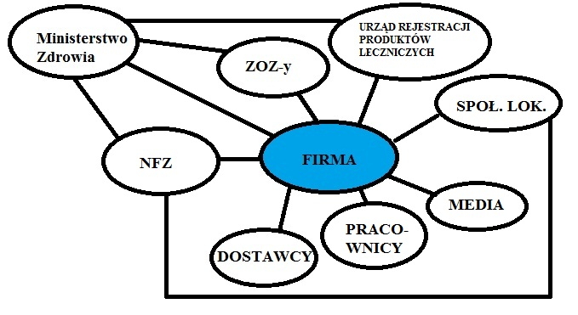
FORMY WYRAŻANIA POLITYKI PUBLICZNEJ
Interesariusze Ministerstwa Zdrowia

Slide 10
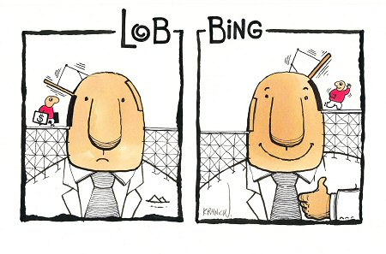
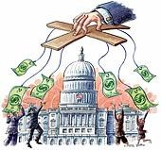
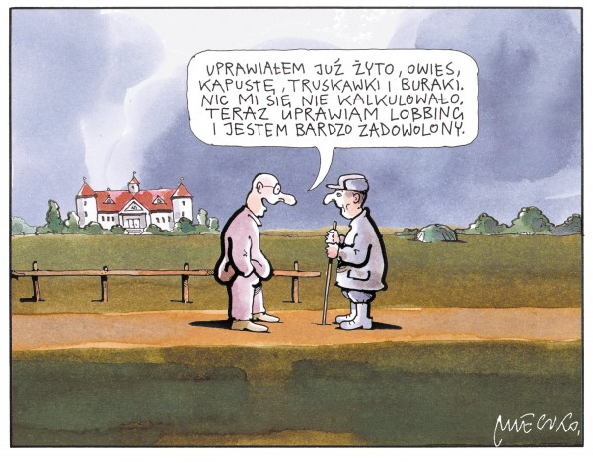
FORMY WYRAŻANIA POLITYKI PUBLICZNEJ
KANAŁY WPŁYWU INTERESARIUSZY ZEWNĘTRZNYCH
• Lobbing
(w Polsce uregulowana jest tylko zawodowa działalność tego typu – ustawa o działalności lobbingowej w procesie stanowienia prawa)
• Udział w konsultacjach społecznych
(szczególną formą jest wysłuchanie publiczne)
• Kampanie informacyjne i edukacyjne
• Przeprowadzanie i publikowanie badań, studiów i analiz
• Budowanie koalicji na rzecz poparcia lub protestu
• Udział w ciałach doradczych i eksperckich
• Inicjatywy obywatelskie

Slide 11
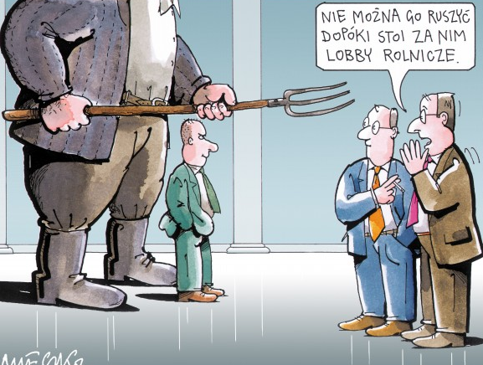
FORMY WYRAŻANIA POLITYKI PUBLICZNEJ
KANAŁY WPŁYWU INTERESARIUSZY ZEWNĘTRZNYCH - LOBBING

Slide 12
FORMY WYRAŻANIA POLITYKI PUBLICZNEJ
DWIE PODSTAWOWE FAZY PROWADZENIA POLITYKI
FAZA I FAZA II
Walka o zdobycie władzy
nad rządem/ samorządem
Polityka publiczna dotyczy przedstawienia postulatów
(zamiarów politycznych)
Polityka publiczna wyrażana jest w:
programach wyborczych
debatach publicznych
wiecach wyborczych
Sprawowanie zdobytej władzy
przez rząd / samorząd
Polityka publiczna dotyczy
realizacji wcześniejszych postulatów
Polityka publiczna wyrażana jest w:
strategiach
programach
aktach legislacyjnych
działaniach pozalegislacyjnych

Slide 13
FORMY WYRAŻANIA POLITYKI PUBLICZNEJ
PROGRAMY PLANY PLANY UCHWALONE
WYBORCZE RZĄDZENIA LEGISLACJI USTAWY
Faza walki
o władzę
Postulaty wprowadzenia reform A, H, I
Postulaty wprowadzenia reform D, H, Z
Postulaty wprowadzenia reform A, D, J
Faza sprawowania władzy
Okres planistyczny
Faza sprawowania rządów
Okres
legislacyjny
Faza sprawowania rządów
Okres
realizacji polityk
WYNIK
WYBORÓW
PARTIA
X
Od programu do planu rządzenia
PARTIA
Y
Podczas rządów wprowadzimy reformy A, H i G
Od planu rządzenia do planu legislacji
Reformy poprzez zmiany ustaw lub nowe ustawy
PARTIA
Z
Od planu legislacji do uchwalenia ustaw
Zmienione/ uchwalone ustawy
OKRES PRZEDWYBORCZY
OKRES PO WYBORACH – SPRAWOWANIE WŁADZY

Slide 14
POLITYKA ROZWOJU
PODSTAWY PRAWNE:
Konstytucja RP
ustawa z dnia 6 grudnia 2006 r. o zasadach prowadzenia polityki rozwoju
http://prawo.sejm.gov.pl/isap.nsf/download.xsp/WDU20062271658/U/D20061658Lj.pdf
właściwe akty prawa Unii Europejskiej, np.:
rozporządzenie Rady (WE) nr 1083/2006 z dnia 11 lipca 2006 r. ustanawiające przepisy ogólne dotyczące Europejskiego Funduszu Rozwoju Regionalnego, Europejskiego Funduszu Społecznego oraz Funduszu Spójności i uchylającym rozporządzenie (WE) nr 1260/1999
rozporządzenie Parlamentu Europejskiego i Rady (UE) nr 1303/2013 z dnia 17 grudnia 2013 r. ustanawiającym wspólne przepisy dotyczące Europejskiego Funduszu Rozwoju Regionalnego, Europejskiego Funduszu Społecznego, Funduszu Spójności, Europejskiego Funduszu Rolnego na rzecz Rozwoju Obszarów Wiejskich oraz Europejskiego Funduszu Morskiego i Rybackiego oraz ustanawiającym przepisy ogólne dotyczące Europejskiego Funduszu Rozwoju Regionalnego, Europejskiego Funduszu Społecznego, Funduszu Spójności i Europejskiego Funduszu Morskiego i Rybackiego oraz uchylającym rozporządzenie Rady (WE) nr 1083/2006

Slide 15
POLITYKA ROZWOJU
PODSTAWY PRAWNE – KONSTYTUCJA RP
Art. 5.
Rzeczpospolita Polska strzeże niepodległości i nienaruszalności swojego terytorium, zapewnia wolności i prawa człowieka i obywatela oraz bezpieczeństwo obywateli, strzeże dziedzictwa narodowego oraz zapewnia ochronę środowiska, kierując się zasadą zrównoważonego rozwoju.
Art. 6.
1. Rzeczpospolita Polska stwarza warunki upowszechniania i równego dostępu do dóbr kultury, będącej źródłem tożsamości narodu polskiego, jego trwania i rozwoju.
2. (…)

Slide 16
POLITYKA ROZWOJU
DEFINICJA (a. 2):
Przez politykę rozwoju rozumie się
zespół wzajemnie powiązanych działań
podejmowanych i realizowanych w celu zapewnienia
trwałego i zrównoważonego rozwoju kraju,
spójności społeczno-gospodarczej,
spójności regionalnej i przestrzennej,
podnoszenia konkurencyjności gospodarki,
tworzenia nowych miejsc pracy w skali krajowej, regionalnej lub lokalnej.
PRZYKŁADOWE OSZARY AKTYWNOŚCI PAŃSTWA OBJĘTE POLITYKĄ ROZWOJU:
polityka społeczna,
polityka regionalna,
polityka przemysłowa,
polityka rolna,
polityka gospodarcza,
polityka ekologiczna,
polityka przestrzenna,
polityka ochrony środowiska,
polityka edukacyjna,
polityka kulturalna,
polityka turystyczna,
polityka energetyczna, …

Slide 17
POLITYKA ROZWOJU
PODMIOTY PROWADZĄCE POLITYKĘ ROZWOJU (a. 3):
Politykę rozwoju prowadzą:
Rada Ministrów;
samorząd województwa;
związki metropolitalne;
samorząd powiatowy i gminny.
SZCZEGÓLNA ROLA MINISTRA DS. ROZWOJU (a. 3a):
Koordynuje realizację strategii rozwoju współfinansowanych ze:
środków budżetu państwa,
środków rozwojowych pochodzących z Unii Europejskiej,
środków pochodzących z innych źródeł zagranicznych.
Zajmuje się także:
programowaniem i realizacją polityki regionalnej
podejmowaniem inicjatyw, programowaniem i prowadzeniem polityki miejskiej
Ponadto ustawa przyznaje mu szereg innych kompetencji.
*KOORDYNACJA*OPRACOWANIE PROJEKTU/ RAPORTU*NEGOCJACJE* *PODEJMOWANIE INICJATYW*NEGOCJACJE* EWALUACJA*OCENA*

Slide 18
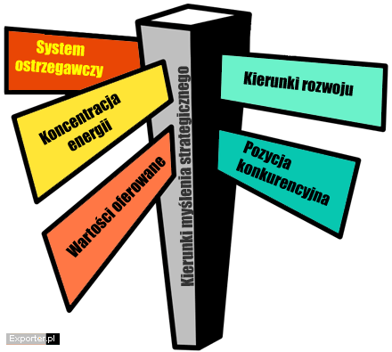
POLITYKA ROZWOJU
PODSTAWA PROWADZENIA POLITYKI ROZWOJU (a. 4)
Politykę rozwoju prowadzi się na podstawie:
strategii rozwoju,
programów
instrumentów prawnych (np. decyzje, umowy, porozumienia)
instrumentów finansowych (np. fundacje, darowizny, fundusze)

Slide 19
POLITYKA ROZWOJU
Akty planistyczne
STRATEGIE ROZWOJU (a. 9):
długookresowa strategia rozwoju kraju
dokument określający główne cele, wyzwania i kierunki
rozwoju społeczno-gospodarczego kraju,
z uwzględnieniem zasady zrównoważonego rozwoju,
obejmujący okres co najmniej 15 lat;
średniookresowa strategia rozwoju kraju
dokument określający podstawowe uwarunkowania, cele i kierunki rozwoju kraju
w wymiarze społecznym, gospodarczym, regionalnym i przestrzennym,
obejmujący okres 4–10 lat,
realizowany przez strategie rozwoju oraz przy pomocy programów,
z uwzględnieniem okresu programowania Unii Europejskiej;
inne strategie rozwoju
dokumenty określające podstawowe uwarunkowania, cele i kierunki rozwoju
odnoszące się do sektorów, dziedzin, regionów lub rozwoju przestrzennego,
w tym obszarów metropolitalnych i obszarów funkcjonalnych.

Slide 20
POLITYKA ROZWOJU
Akty planistyczne
STRATEGIE ROZWOJU (a. 9):
długookresowa strategia rozwoju kraju
średniookresowa strategia rozwoju kraju
inne strategie rozwoju
POZOSTAŁE AKTY PLANISTYCZNE:
plany zagospodarowania przestrzennego
strategie rozwoju miast/ gmin/ powiatów/ województw/ regionów
strategie zatrudnienia w ministerstwie/ urzędzie
budżet państwa/ gminy/ powiatu/ województwa
…..

Slide 21
POLITYKA ROZWOJU
Akty planistyczne
STRATEGIE ROZWOJU (a. 9):
długookresowa strategia rozwoju kraju
Długookresowa Strategia Rozwoju Kraju „Polska 2030. Trzecia fala nowoczesności”
http://prawo.sejm.gov.pl/isap.nsf/download.xsp/WMP20130000121/O/M20130121.pdf
http://polska2030.pl/dlugookresowa-strategia-rozwoju-kraju-polska-2030-trzecia-fala-nowoczesnosci/
Zielona Księga – Ramy polityki w zakresie klimatu i energii do roku 2030
https://www.mos.gov.pl/g2/big/2013_05/3dea32c1403f7e52a91aeca337bc5343.pdf
średniookresowa strategia rozwoju kraju
Strategia rozwoju kraju 2020. Aktywne społeczeństwo, konkurencyjna gospodarka, sprawne państwo
http://prawo.sejm.gov.pl/isap.nsf/download.xsp/WMP20120000882/O/M20120882.pdf
Planu na rzecz odpowiedzialnego rozwoju 2014-2020
https://www.miir.gov.pl/media/16403/uchwala_plan_odp_rozw_16022016.pdf
https://www.miir.gov.pl/strony/strategia-na-rzecz-odpowiedzialnego-rozwoju/

Slide 22
POLITYKA ROZWOJU
Akty planistyczne
STRATEGIE ROZWOJU (a. 9):
inne strategie rozwoju
Strategia Rozwoju Kapitału Ludzkiego 2020 (SRKL)
http://prawo.sejm.gov.pl/isap.nsf/download.xsp/WMP20130000640/O/M20130640.pdf
Strategia Rozwoju Kapitału Społecznego 2020
http://prawo.sejm.gov.pl/isap.nsf/download.xsp/WMP20130000378/O/M20130378.pdf
Strategia zrównoważonego rozwoju wsi, rolnictwa i rybactwa na lata 2012-2020
http://prawo.sejm.gov.pl/isap.nsf/download.xsp/WMP20120000839/O/M20120839.pdf
Strategia „Sprawne Państwo 2020”
http://prawo.sejm.gov.pl/isap.nsf/download.xsp/WMP20130000136/O/M20130136.pdf
Strategia na rzecz Odpowiedzialnego Rozwoju do roku 2020 (z perspektywą do 2030 r.
http://prawo.sejm.gov.pl/isap.nsf/download.xsp/WMP20170000260/O/M20170260.pdf
Bezpieczeństwo Energetyczne i Środowisko - perspektywa do 2020 r. http://prawo.sejm.gov.pl/isap.nsf/download.xsp/WMP20140000469/O/M20140469.pdf
Założenia do planów rozwoju śródlądowych dróg wodnych w Polsce na lata 2016-2020 z perspektywą do roku 2030 http://prawo.sejm.gov.pl/isap.nsf/download.xsp/WMP20160000711/O/M20160711.pdf
Strategia rozwoju systemu bezpieczeństwa narodowego Rzeczypospolitej Polskiej 2022 http://prawo.sejm.gov.pl/isap.nsf/download.xsp/WMP20130000377/O/M20130377.pdf
Polska Strategia Kosmiczna
http://prawo.sejm.gov.pl/isap.nsf/download.xsp/WMP20170000203/O/M20170203.pdf

Slide 23
POLITYKA ROZWOJU
Akty planistyczne
STRATEGIE ROZWOJU (a. 9):
inne strategie rozwoju
Strategia rozwoju społeczno-gospodarczego Polski Wschodniej do roku 2020.
https://www.miir.gov.pl/media/3372/Strategia_PW_11_07_2013_zmn.pdf
Strategia Rozwoju Polski Południowej do roku 2020
http://prawo.sejm.gov.pl/isap.nsf/download.xsp/WMP20140000152/O/M20140152.pdf
Strategia Rozwoju Polski Centralnej do roku 2020 z perspektywą 2030
http://prawo.sejm.gov.pl/isap.nsf/download.xsp/WMP20150000736/O/M20150736.pdf
Strategia Rozwoju Polski Zachodniej do roku 2020
http://prawo.sejm.gov.pl/isap.nsf/download.xsp/WMP20140000452/O/M20140452.pdf

Slide 24
Źródła:
http://rszarf.ips.uw.edu.pl/apub/02n.pdf
Dawid Sześciło (red.), Administracja i zarządzanie publiczne. Nauka o współczesnej administracji, Stowarzyszenie Absolwentów Wydziału Prawa i Administracji UW, 2014
J. Boć (red.), Prawo administracyjne, Kolonia Limited, Wrocław 2009
Małgorzata Giełda
Zakład Nauki Administracji UWr

Slide 25
DZIĘKUJĘ ZA UWAGĘ
Małgorzata Giełda
Zakład Nauki Administracji UWr

